Slide 1
Нетрадиционные
формы работы с
родителями в ДОУ
по ФГОС

Slide 2
Одно из требований ФГОС к психолого-педагогическим условиям реализации основной образовательной программы дошкольного образования: построение взаимодействия с семьями воспитанников в целях осуществления полноценного развития каждого ребёнка, вовлечение семей воспитанников непосредственно в образовательный процесс.
Мероприятия по работе с родителями можно разделить на познавательные, информационно – аналитические, досуговые, наглядно – информационные.
1) Познавательные: Семинары – практикумы, родительские клубы, педагогические гостиные, родительские собрания.
2) Информационно – аналитические: Анкетирование, социологические опросы, «Почтовый ящик»
3) Досуговые: совместные досуги, праздники, участие в выставках, конкурсах, экскурсиях.
4) Наглядно-информационные: дни открытых дверей, родительские уголки, фотовыставки, копилка Добрых дел.

Slide 3
Содержание и формы работы с семьей отличаются разнообразием. Используя в своей работе разные формы сотрудничества с родителями, я сделала вывод, что родителей интересуют активные формы взаимодействия.
Одно из эффективных познавательных форм работы с семьей является родительное собрание, но неформальное, а в виде круглых столов, дискуссий.

Slide 4
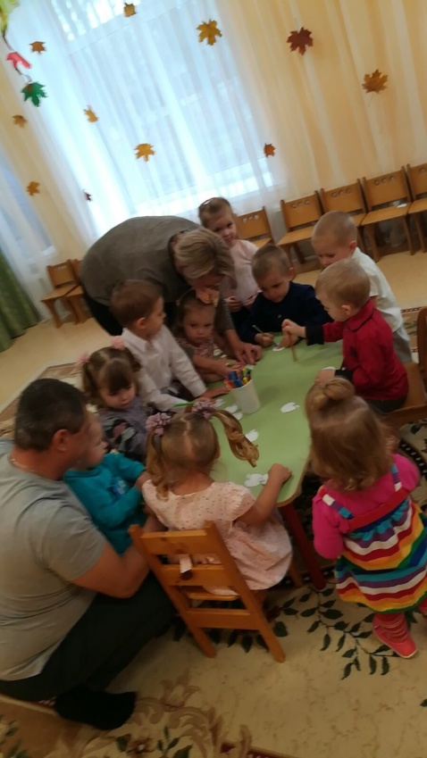
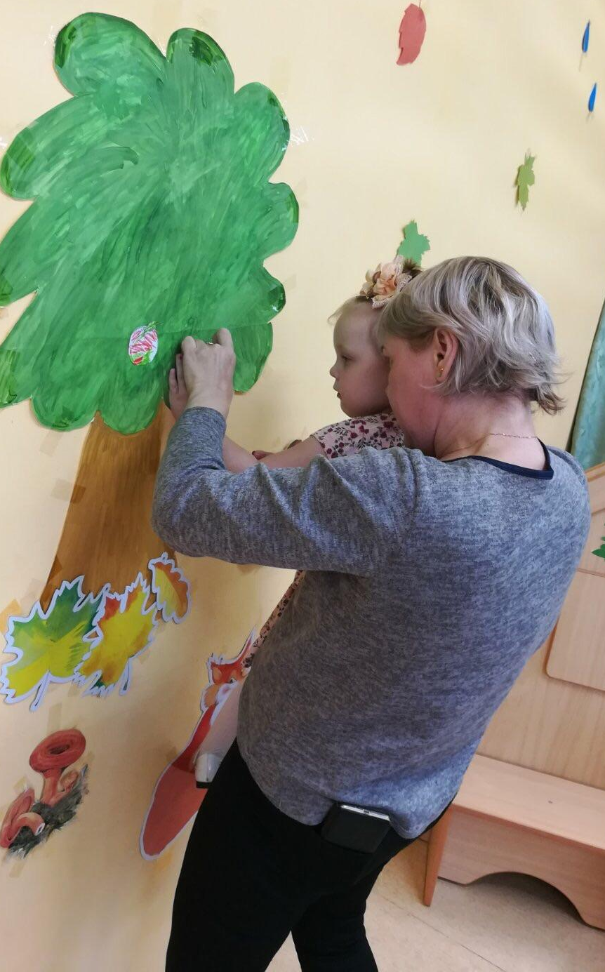
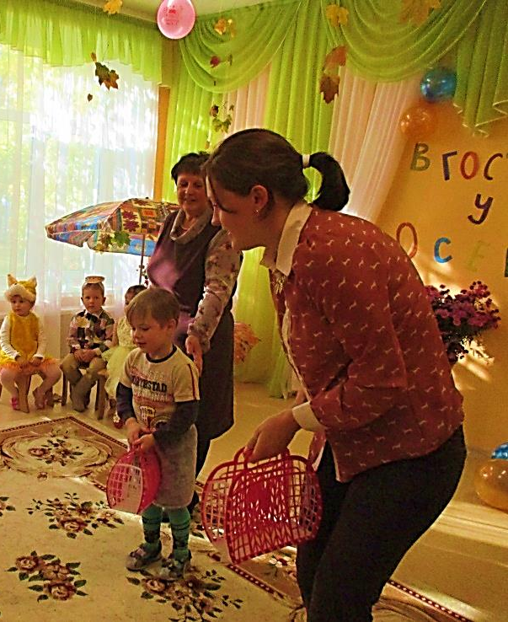
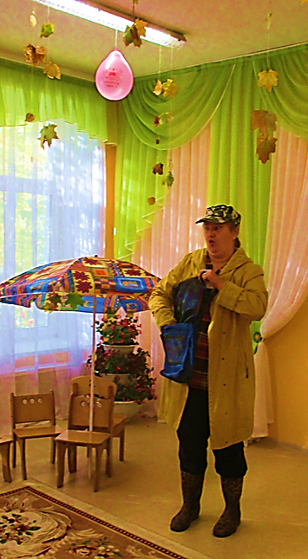
Ничто не сближает, как совместное интересное мероприятие, например: совместные праздники, спортивные досуги, совместные развлечения.

Slide 5
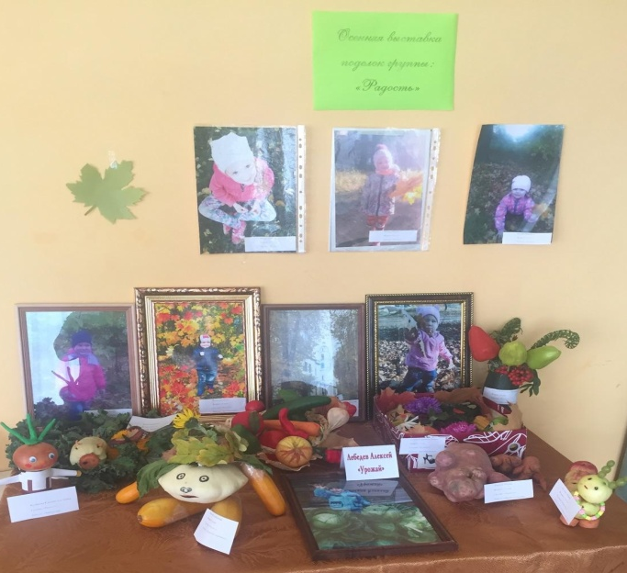
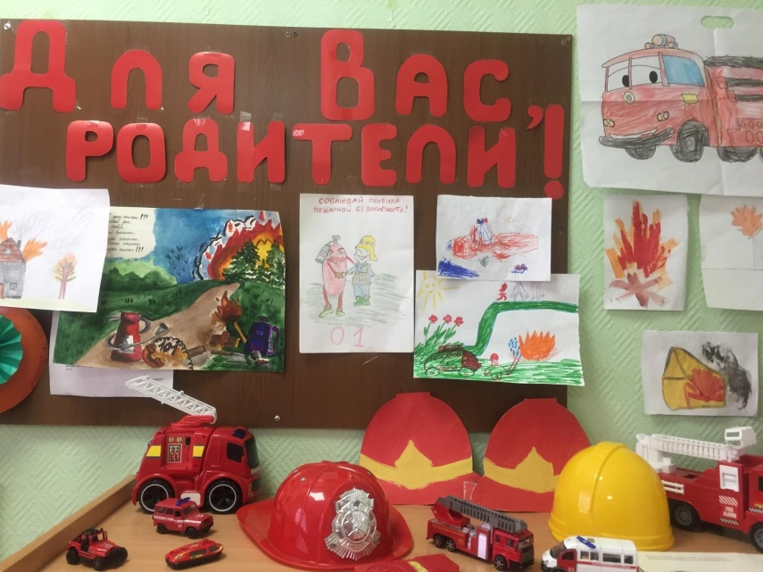
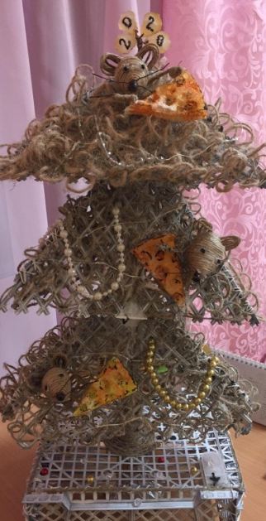
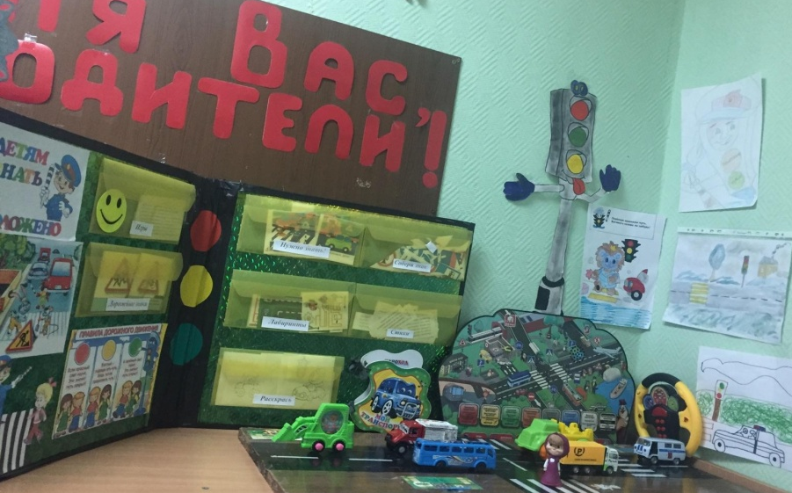
Родители вместе с детьми делают поделки,
участвуют в конкурсах и выставках.

Slide 6
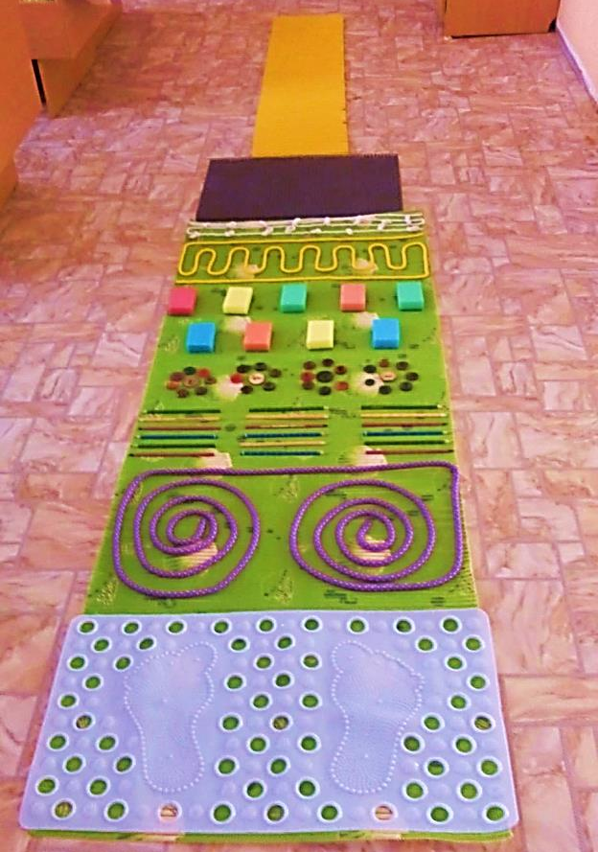
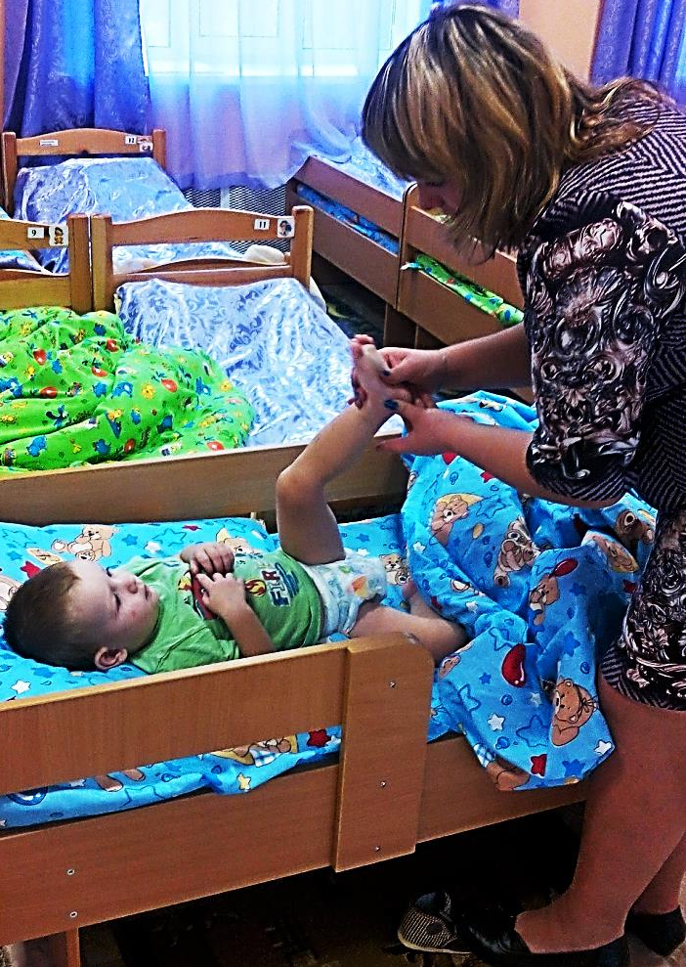
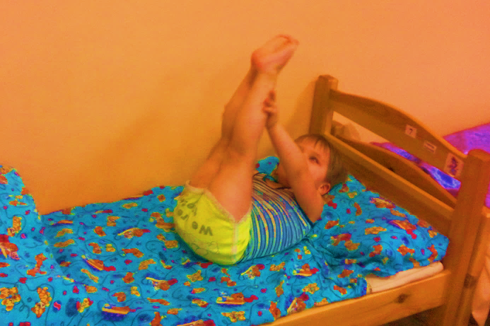
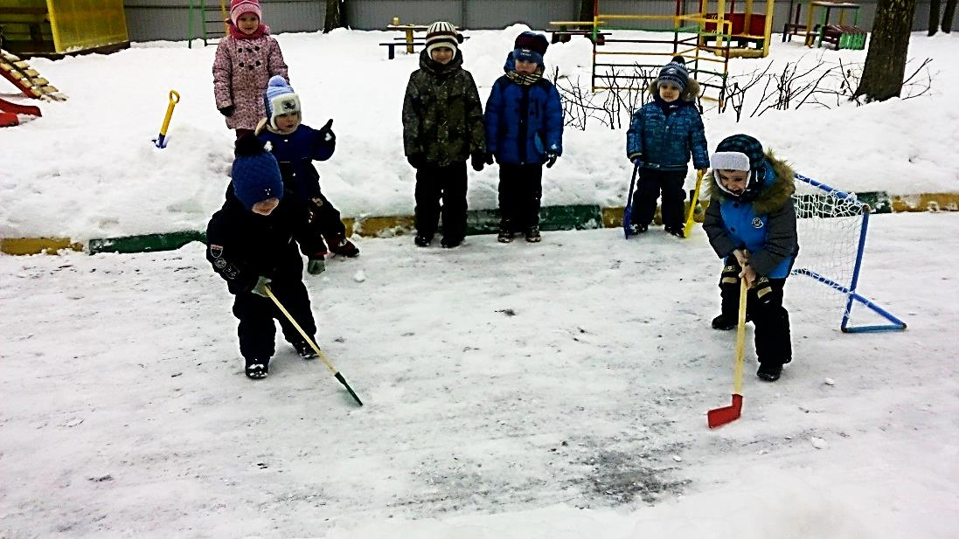
В работе с родителями также используется проектная деятельность. Любой проект включает в себя и работу с семьей. Вовлекая родителей в активные формы взаимодействия, мы создаем доверительные отношения с ними. Проект: «Здоровые дети».

Slide 7
Также я использую познавательные методы работы с родителями, такие как педагогическая гостиная – приглашаю родителя (учителя ) для проведения мастер класса на занятии . Школьники тоже принимают участие , в виде наставников.

Slide 8
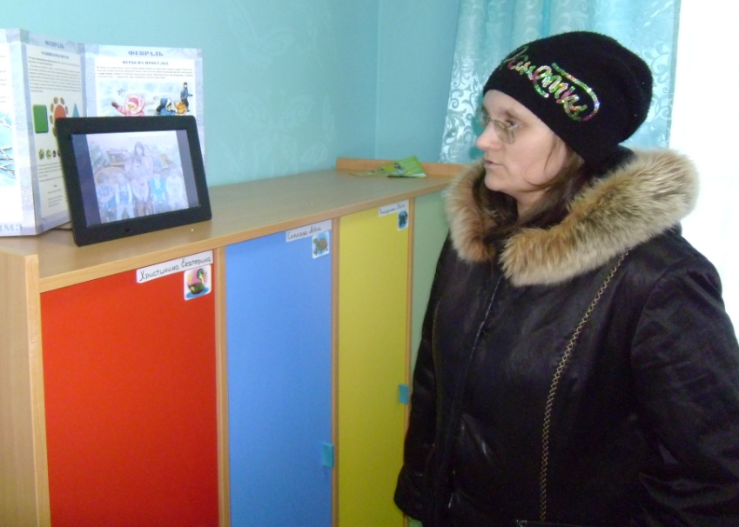
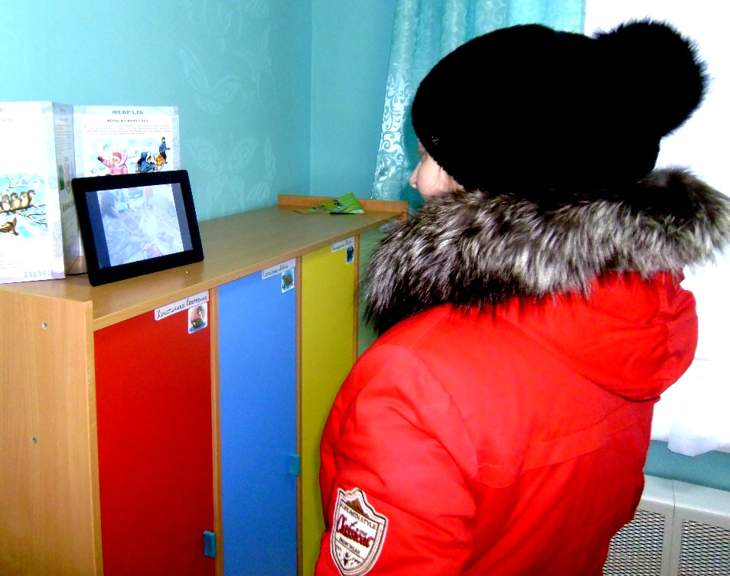
Я использую фото-рамку, как рубрику: «Наш денёк», где родители не только прочитают, но и увидят чем занимались их дети целый день.

